Slide 1
Государственное бюджетное общеобразовательное учреждение Самарской области средняя общеобразовательная школа №2 ж.-д. ст. Шентала муниципального района Шенталинский Самарской области
.
«Праздник 9 МАЯ в детском саду»
За всё, что есть сейчас у нас,
За каждый наш счастливый час,
За то, что солнце светит нам,
Спасибо доблестным солдатам-
Нашим дедам и отцам.
Старший воспитатель СП ДС «Теремок» Л.В. Алексеева

Slide 2
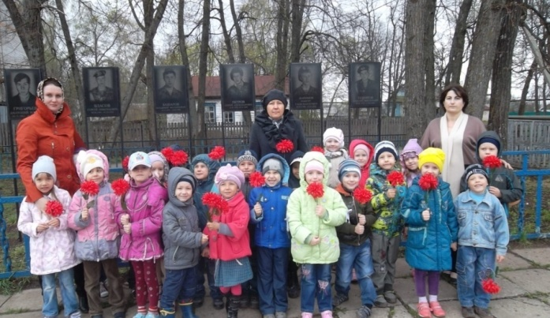
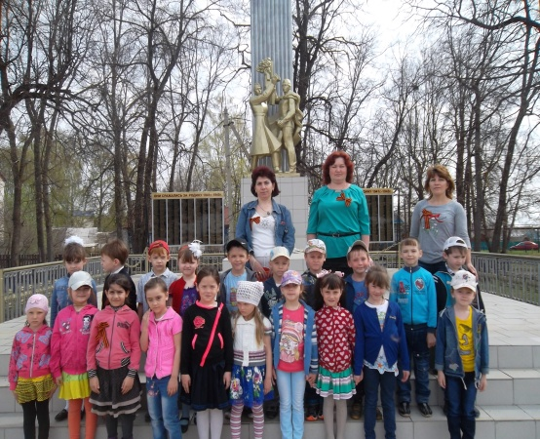
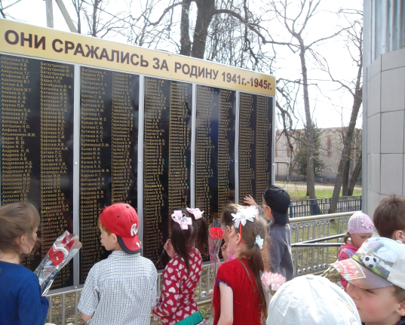
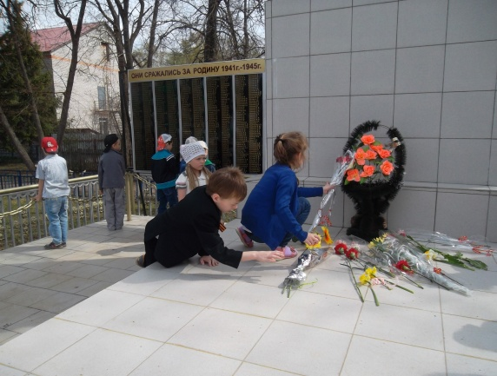
Посещение «Аллеи Славы»
Благодарим, солдаты, вас
За жизнь, за детство и весну,
За тишину, за мирный дом,
За мир, в котором мы живём!

Slide 3
Тематическая выставка «Никто не забыт!»
День Победы 9 Мая – Праздник мира в стране и весны. В этот день мы солдат вспоминаем, Не вернувшихся в семьи с войны.

Slide 4
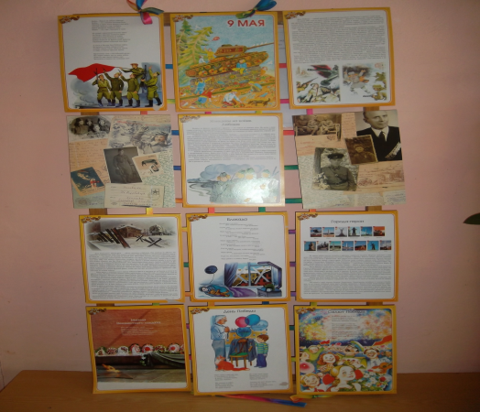
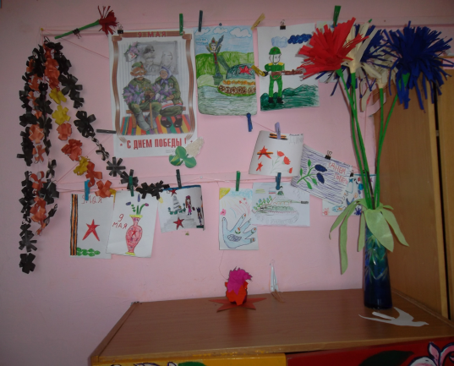
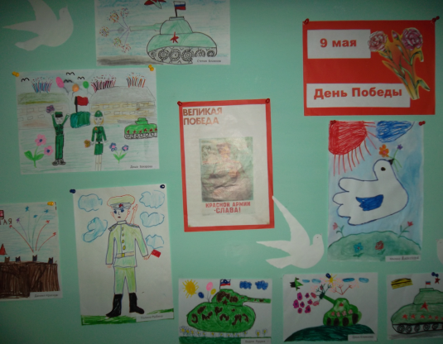
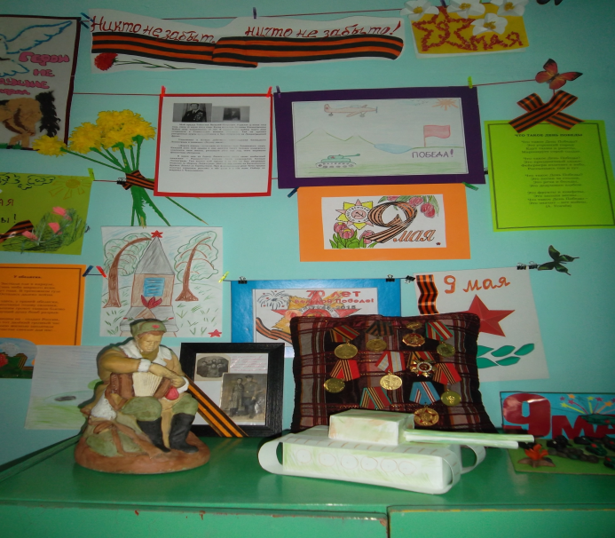
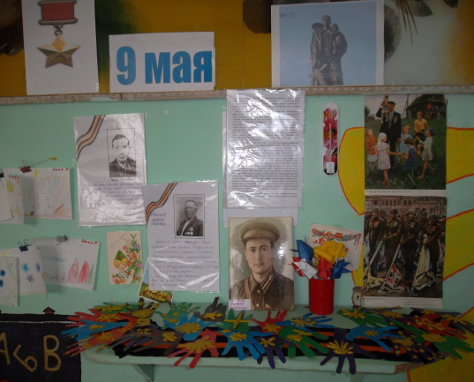
Конкурс выставка «Салют Победы»

Slide 5
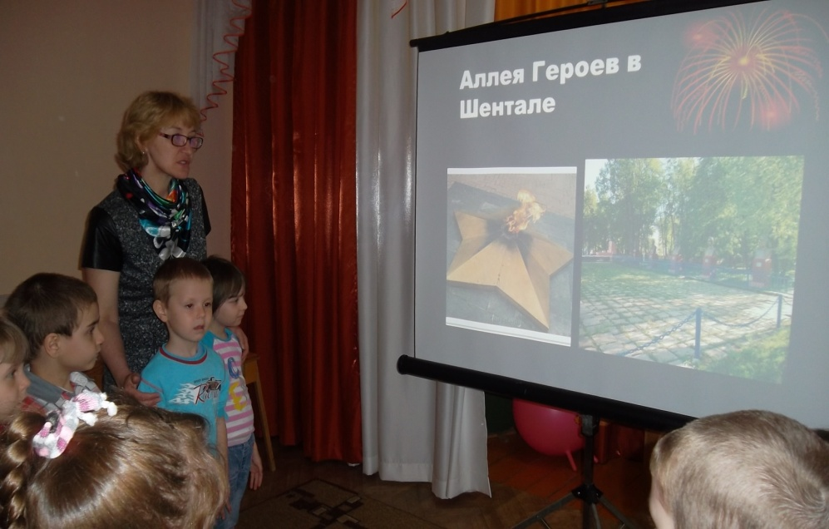
Занятие в средней группе «Салют победы»

Slide 6
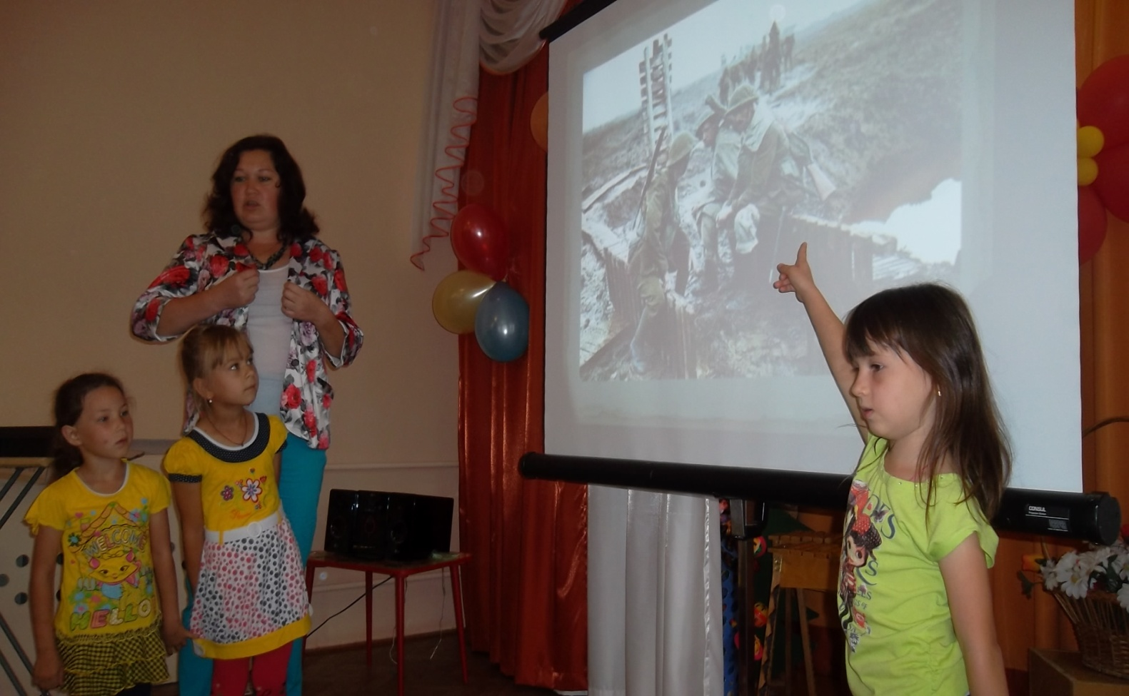
Занятие в старшей группе «Дорогами войны»

Slide 7
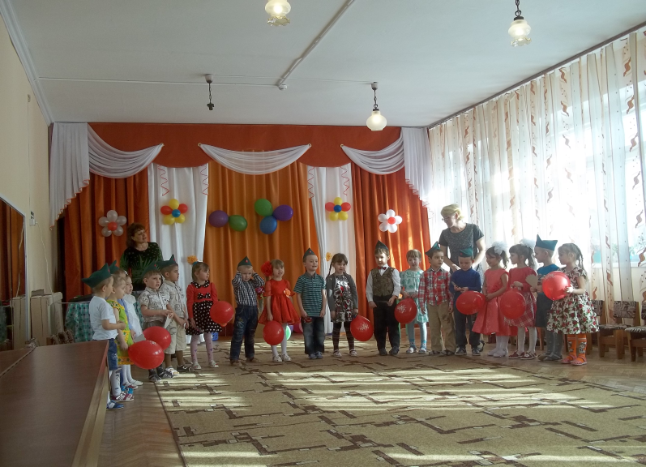
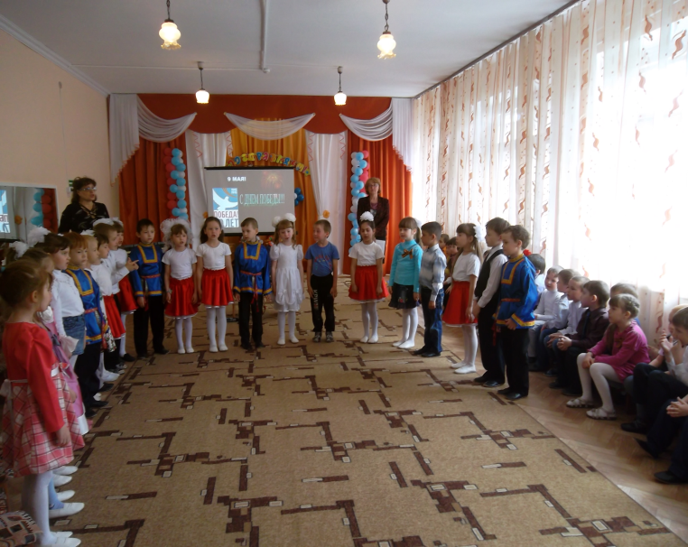
Праздник «День победы»
Пусть мирно живут на планете, Пусть дети не знают войны, Пусть яркое солнышко светит! Мы дружной семьёй быть должны!

Slide 8
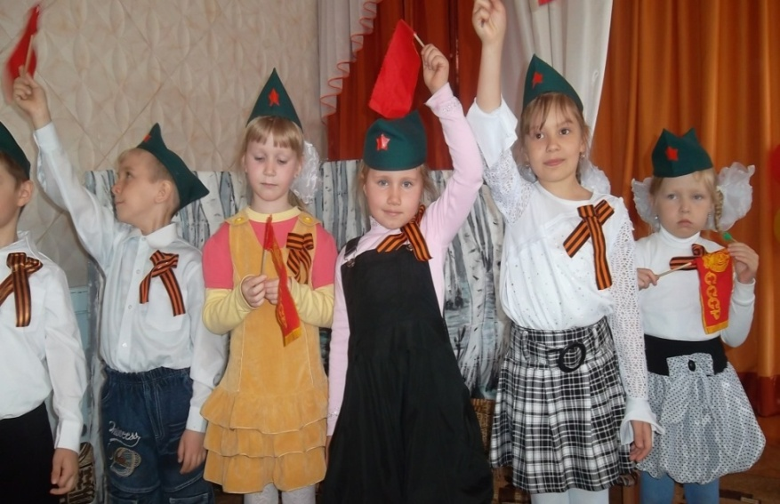
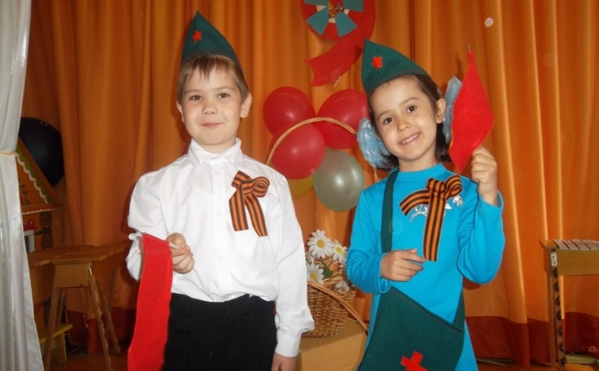
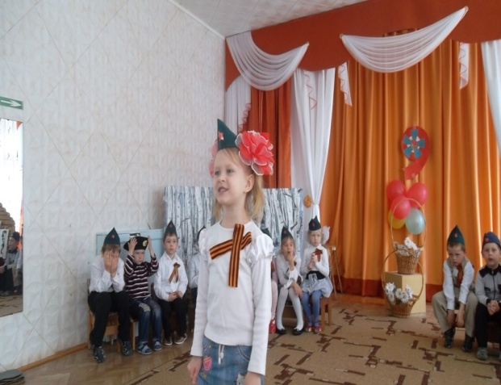
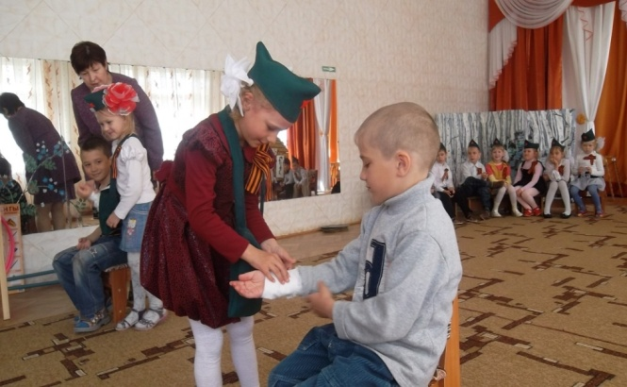
Акция Неделя памяти

Slide 9
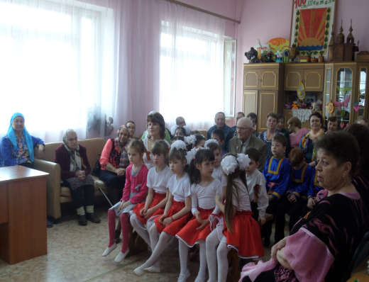
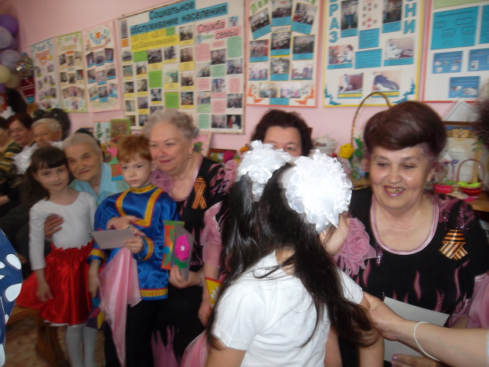
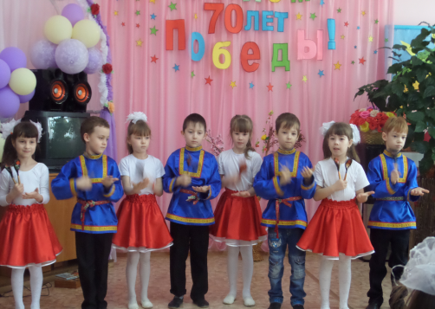
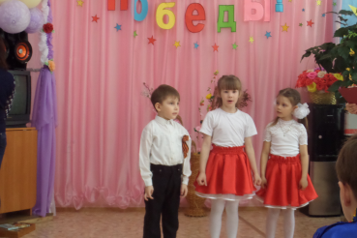
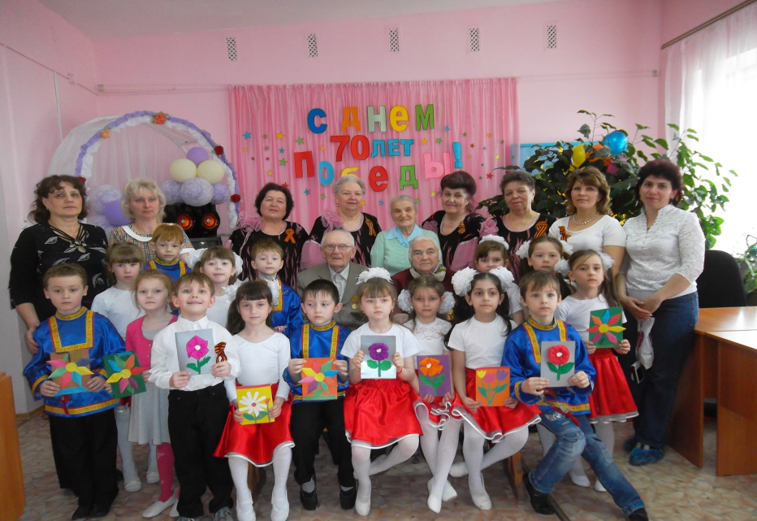
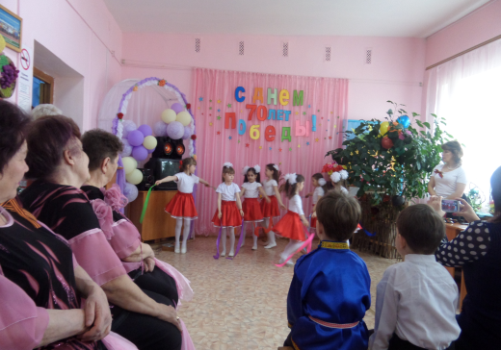
Поздравляем ветеранов
Вам до земли поклон наш низкий За то, что в небе светит солнце, За то, что весело смеемся, За то, что дети наши сыты!
Победа кровью вам досталась, В ней каждый уголок России. Как жаль, что мало вас осталось! В сердцах вы наших всегда живы

